Slide 1
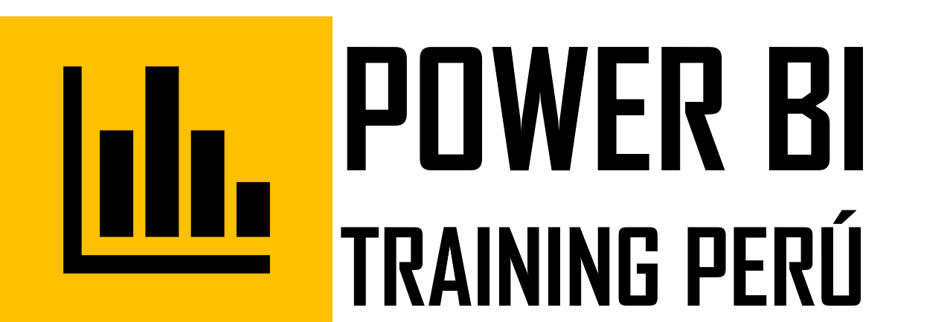
El uso de SharePoint y Power Automate
Creado por
Salomón Ccance

Slide 2
Automatización de tareas diarias
Ahorro de tiempo
Eficiencia operativa
Integración fluida
SharePoint y Power Automate permiten automatizar tareas como la creación de flujos de trabajo, el seguimiento de procesos y la gestión de documentos, lo que ahorra un tiempo valioso en las actividades diarias.
Al automatizar tareas diarias, las organizaciones pueden mejorar su eficiencia operativa, minimizando errores y liberando a los empleados para que se centren en actividades que aporten un mayor valor.
La integración fluida entre SharePoint y Power Automate permite la automatización de tareas desde la plataforma de colaboración, lo que facilita la adopción y el uso de estas herramientas.

Slide 3
Aprobaciones en SharePoint y Power Automate
Seguimiento y notificaciones
Proceso automatizado
Las herramientas permiten un seguimiento detallado de las aprobaciones, así como notificaciones automáticas a los implicados, lo que mejora la transparencia y la comunicación en los procesos de aprobación.
SharePoint y Power Automate ofrecen la posibilidad de crear flujos de trabajo para la gestión automatizada de aprobaciones, desde la solicitud hasta la aprobación final, lo que agiliza los procesos internos.

Slide 4
Prácticas recomendadas
Maximizar la eficacia
Es importante establecer reglas de buenas prácticas para el uso de SharePoint y Power Automate, como la estandarización de flujos de trabajo, la documentación detallada y la formación para los usuarios finales.

Slide 5
Conectores
Importancia de los conectores
La variedad de conectores disponibles en SharePoint y Power Automate amplía las posibilidades de integración con otras aplicaciones y servicios, lo que enriquece los flujos de trabajo y la automatización de tareas.
Esta foto de Autor desconocido está bajo licencia CC BY-NC-ND

Slide 6
Control de errores
Importancia de la gestión de errores
Destacar la importancia de implementar prácticas sólidas para la gestión y control de errores dentro de los flujos de SharePoint y Power Automate, incluyendo la supervisión continua y la resolución proactiva de problemas potenciales.

